Slide 1
Tendencias de videos
Mario Barragan

Slide 2
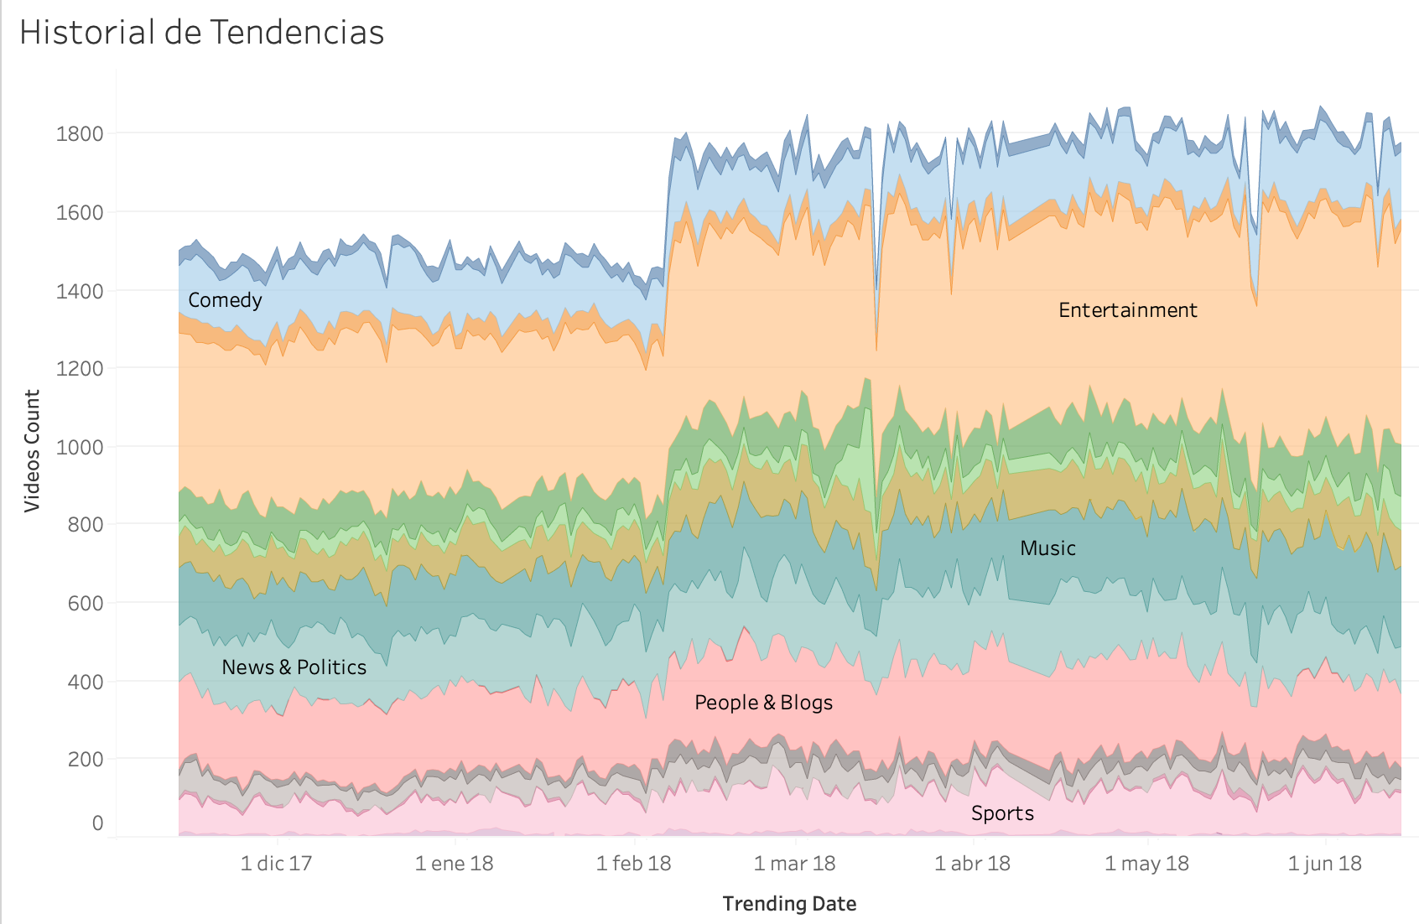
Que categorias de videos estuvieron en tendencia mas frecuentemente
Podemos observar que la mayor categoria que estuvo en tendencia siempre en todo momento fue la categoria de ¨Entretenimiento¨ desde Noviembre de 2017 hasta Diciembre de 2018, las siguientes son People and Blogs y Musica.

Slide 3
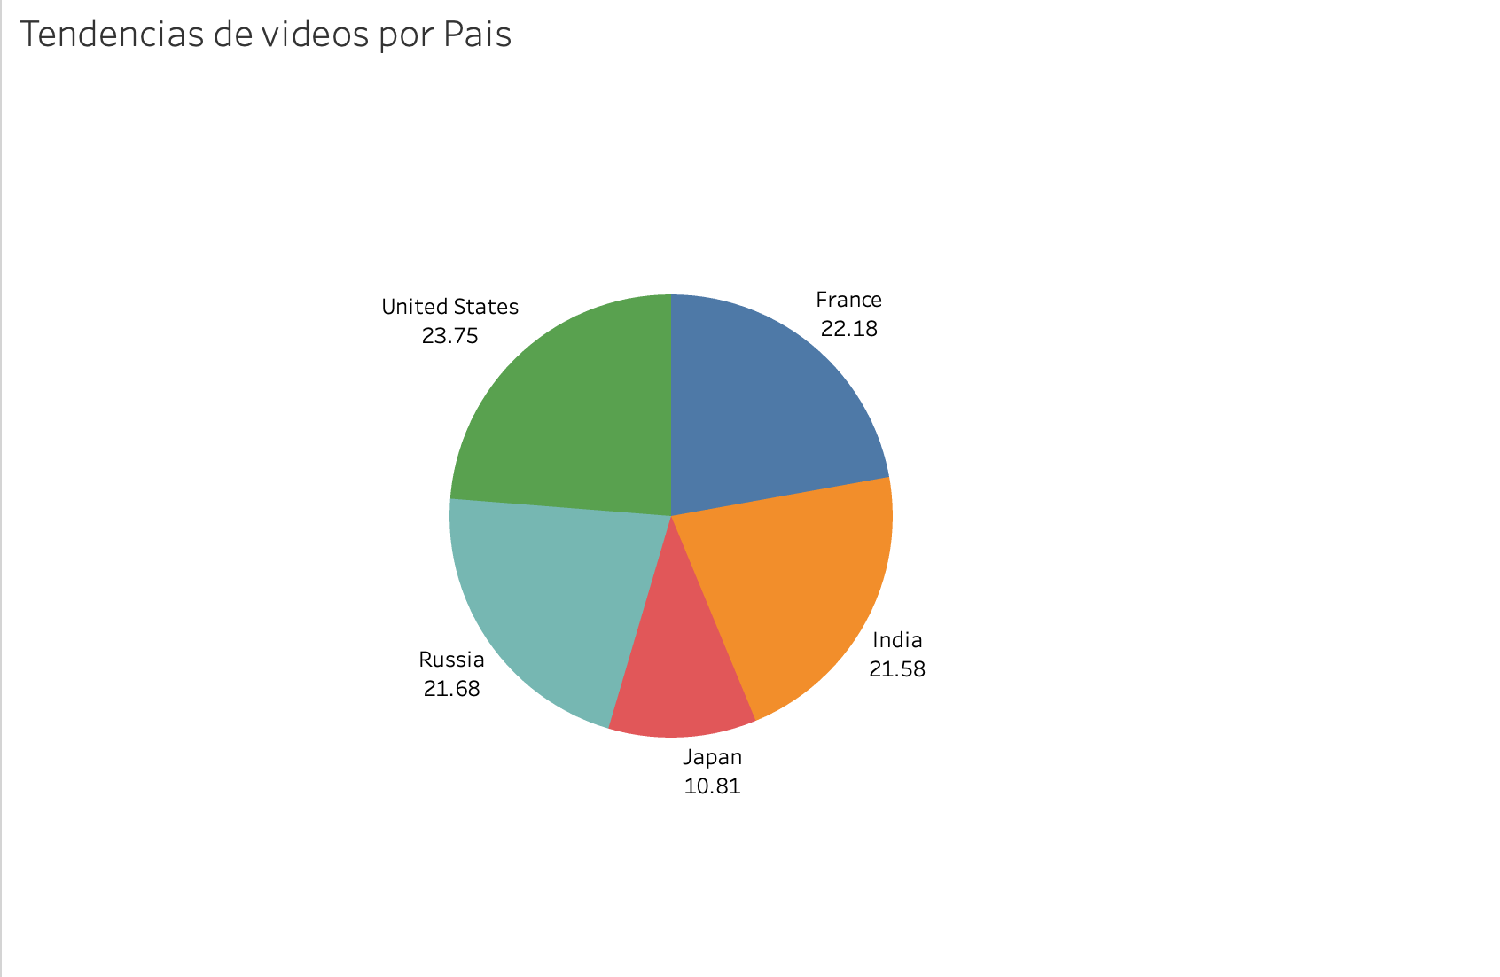
Como se distribuyeron en las regiones
Se distribuyeron de la siguiente manera:
USA 23.75%
Francia 22.18%
Rusia 21.68%
India 21.58%
Japon 10.81%

Slide 4
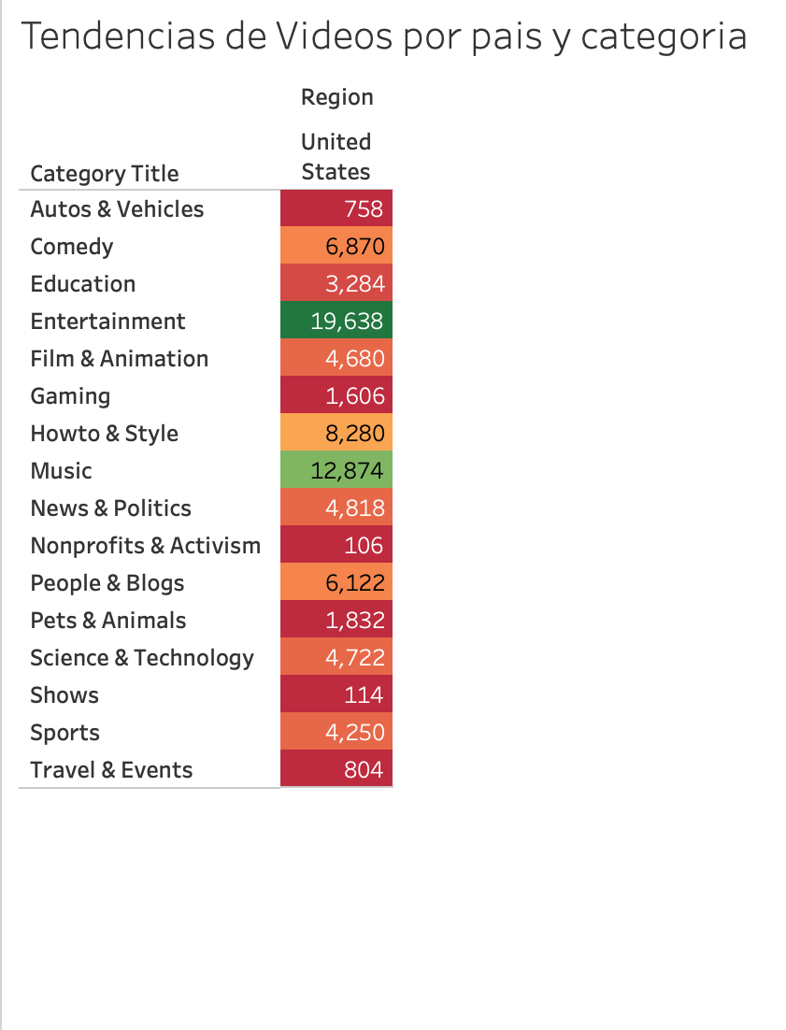
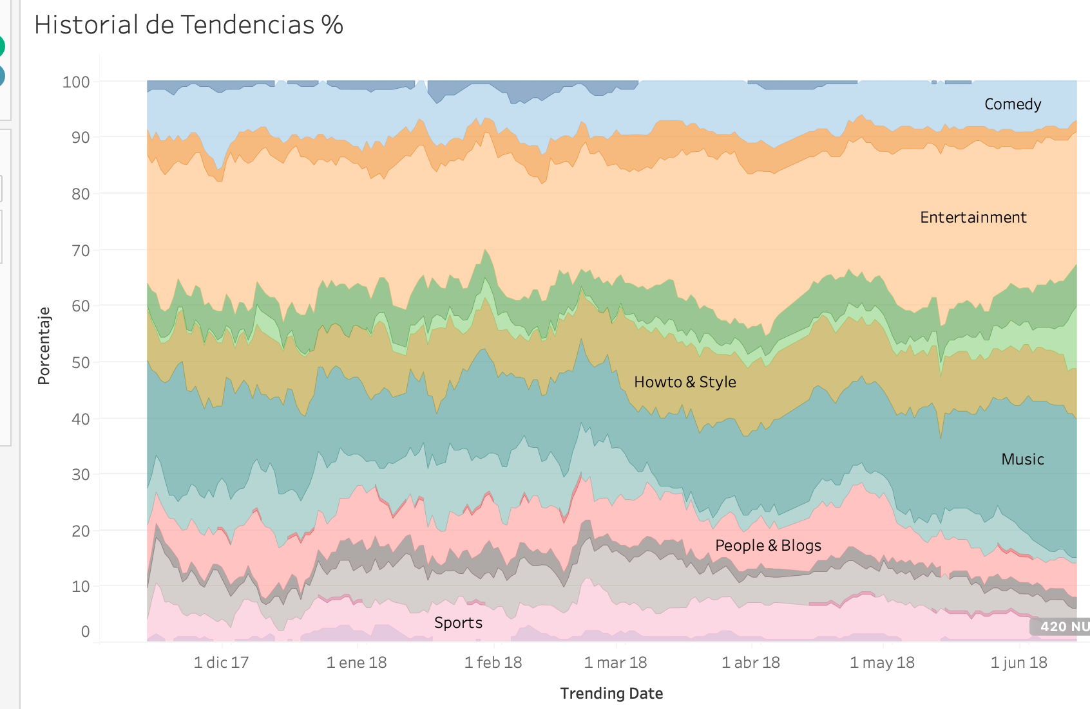
Que categorias fueron particularmente populares en los estados unidos? Hubo diferencias entre las categorias populares en Estados unidos y en otros lugares
En Estados Unidos la categoria que mas se vio fue la de ¨Entretenimiento¨y posteriormente la de ¨Musica¨

Slide 5
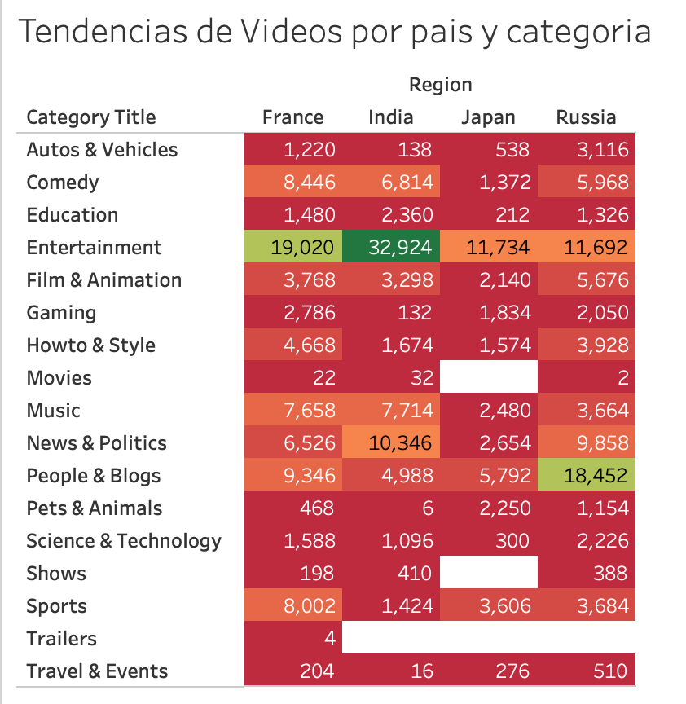
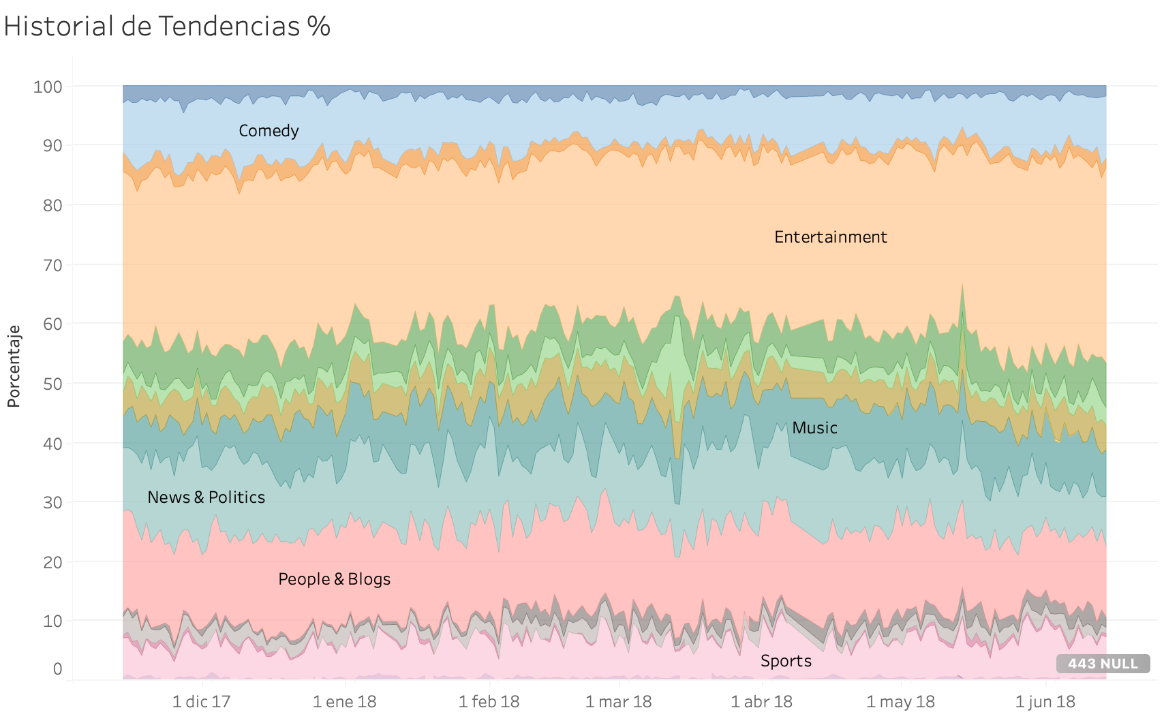
Que categorias fueron particularmente populares en los estados unidos? Hubo diferencias entre las categorias populares en Estados unidos y en otros lugares
En el resto de los paises las categorias que siguen por encima son ¨Entretenimiento y ¨People and blogs¨

Slide 6
Que categorias fueron particularmente populares en los estados unidos? Hubo diferencias entre las categorias populares en Estados unidos y en otros lugares
Si hubo una ligera diferencia en lo que respecta a Estados Unidos y los demas paises, siendo la segunda opcion en Estados Unidos Musica y en el resto de los paises lo que es People and Blogs.

Slide 7
Link de tableau public
https://public.tableau.com/app/profile/mario.barragan/viz/Tendencias_17367413466820/Dashboard1?publish=yes

